Slide 1
Ciao bambini siamo quasi alla fine dell’anno scolastico ed abbiamo affrontato quasi tutti gli argomenti. Quello di oggi riguarda “Cinque Tesori” ovvero i cinque sensi, che ci permettono di: sentire i profumi, vedere le cose, ascoltare i suoni, gustare il cibo che mangiamo, toccare gli oggetti che ci circondano. Grazie a loro possiamo percepire il mondo.

Slide 2
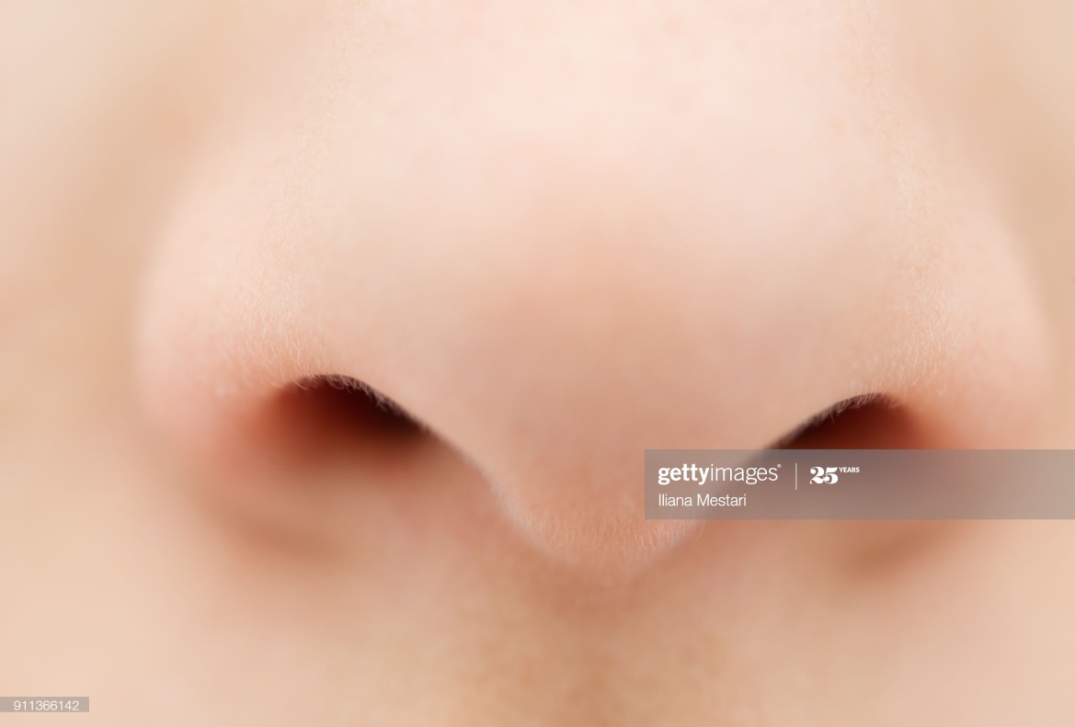
Olfatto, è il senso che usi con il naso e ti consente di percepire tutti gli odori gradevoli o cattivi.

Slide 3
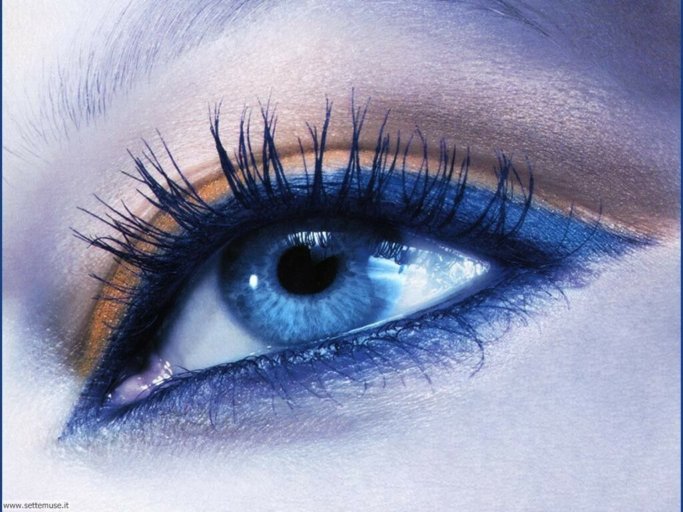
La vista, è il senso che con gli occhi ti permette di vedere tutte le cose vicine e lontane.

Slide 4
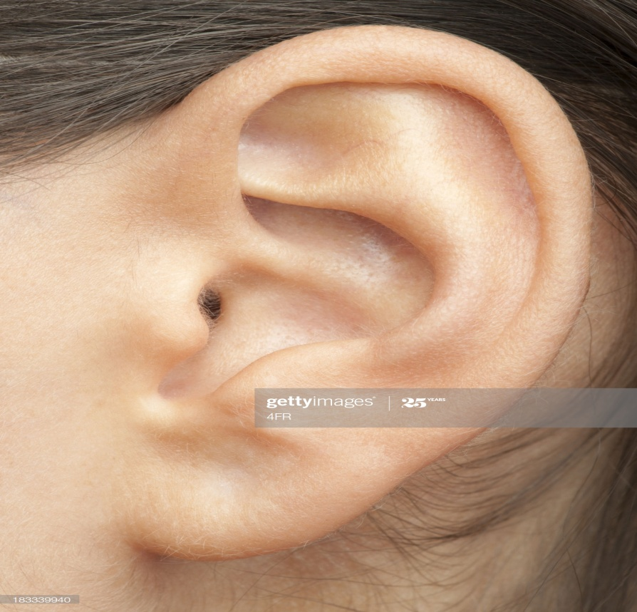
L’udito, è il senso che attraverso l’orecchio ti permette di sentire tutti i suoni e rumori, ascoltare parole o musica.

Slide 5
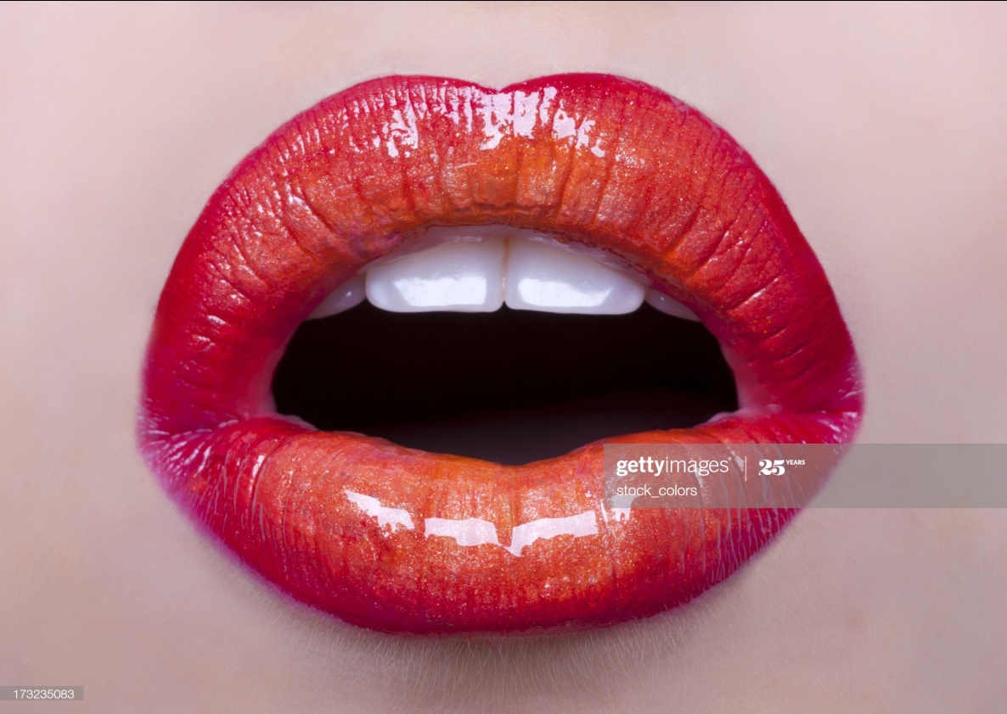
Il gusto, che attraverso la bocca e la lingua ti permette di assaporere il dolce, il salato, l’amaro ecc..

Slide 6
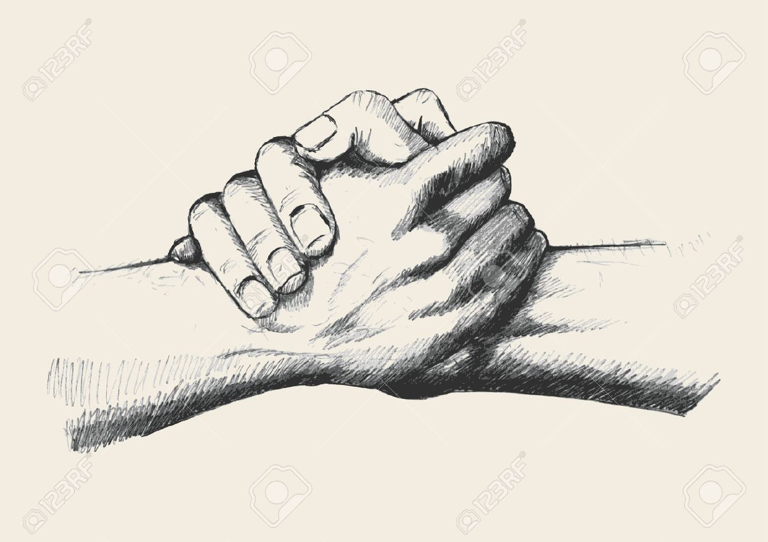
Il tatto, che con le mani ti consente di capire la consistenza degli oggetti, se sono lisci, morbidi, ruvidi ecc..

Slide 7
Cinque servitori tesori Mammina, chiese una volta una bambina, perché mai non abbiamo la domestica? Perché non siamo ricchi, rispose la mamma, Però abbiamo cinque servitori ciascuno. La bambina si mise a ridere; Non ho mai visto un servitore a casa nostra. Eppure ci sono, replicò la mamma. Quando prendi una mela ti servi di qualcosa che sceglie la più rossa, la più bella, più matura. Sai che cos’e? La vista!, gridò la bambina. Ed ecco che dopo la vista, arriva un altro servitore; prende la mela, ne sente la buccia liscia, la polpa per sentire se è veramente matura . . . Ho capito; disse la bambina, sono le mani, dove c’e il tatto. Me l’ha detto a scuola la maestra. La mela è dolce, zuccherina, squisita. Chi ti fa sentire questi sapori? Il gusto, rispose la bambina E sono già tre servitori. Ma prima del gusto c’è stato qualcuno che ha voluto ficcare il naso nelle tue faccende e ti ha detto se quella mela mandava un buon profumo di mela matura o no. Lo so: disse la bambina, è l’olfatto.. Poi c’è un altro servitore . . . E serve per sentire le mie sgridate, se tu hai preso la mela senza il mio permesso. La bambina si mise a ridere. Essa sapeva chi era il quinto servitore. E voi lo sapete?

Slide 8
Guardate le immagini, insieme ad un adulto leggete il significato, poi se volete scoprite cosa si racconta nella storia “I cinque servitori tesori”, che comunque sarà argomento delle prossime video lezioni alle quali vi aspetto sempre più numerosi. Un abbraccio dalla vostra maestra Erminia

